Slide 1
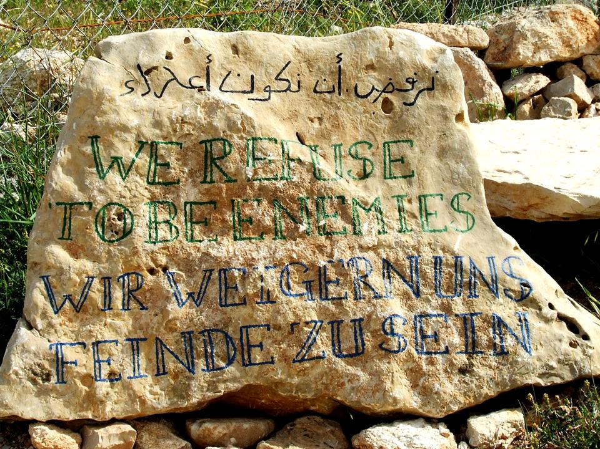
Notes:
‘Wij weigeren vijanden te zijn’, het motto van de familie Nassar Tent of Nations. Ondanks de voortdurende dreiging van landonteigening, en het voortdurende onrecht, kiest de familie Nassar ervoor om hun frustratie om te vormen in positieve acties, om te weigeren slachtoffer te zijn, om te weigeren vijanden te zijn.

Slide 2
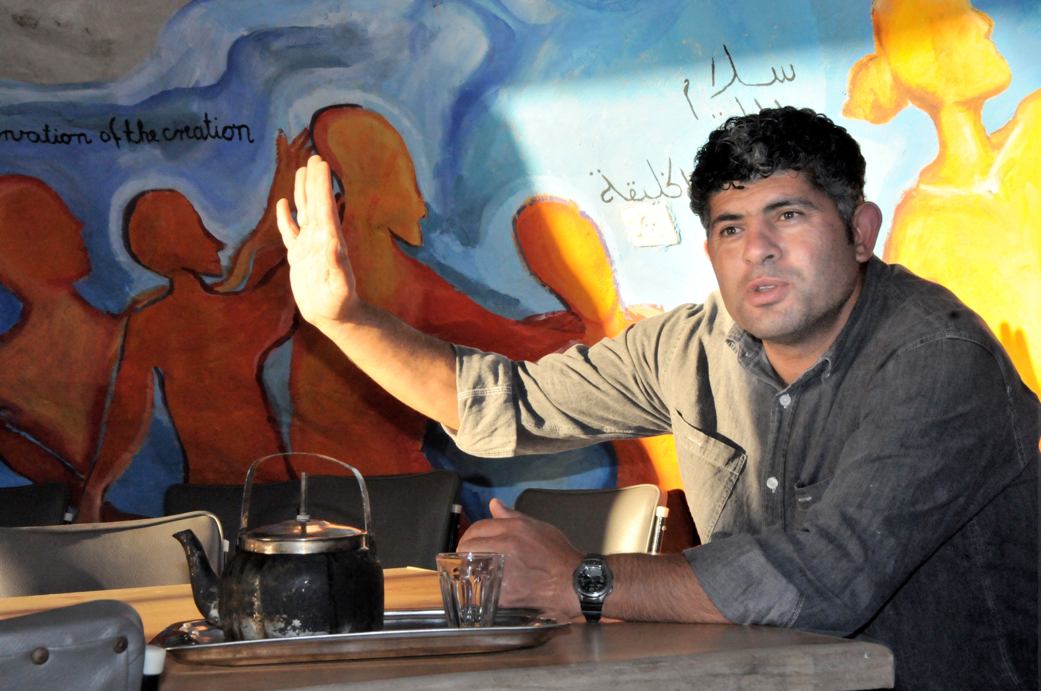
Notes:
Daoud Nassar, een Palestijns christen, de achtste in een gezin van negen kinderen. Hij ziet het als zijn roeping en levenstaak om de visie en droom van vader en grootvader waar te maken: het familieland als een ontmoetingsplaats voor mensen met heel verschillende achtergronden.

Slide 3
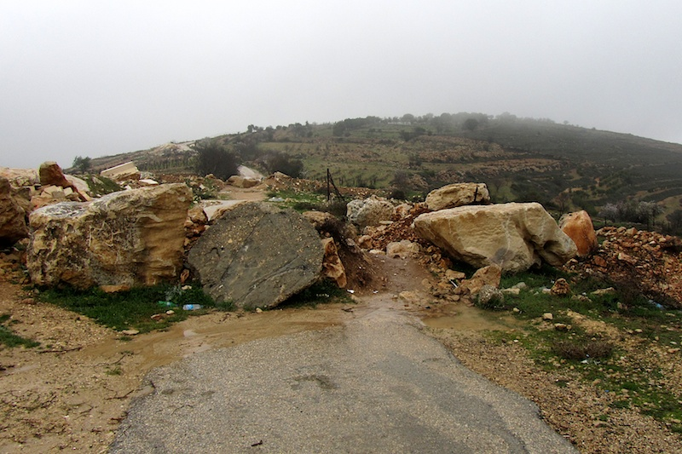
Notes:
Op de voorgrond één van de roadblocks op de weg die naar Tent of Nations leidt. Tent of Nations bevindt zich op de heuveltop die je hierachter ziet, een familiebedrijf van 42 hectare.

Slide 4
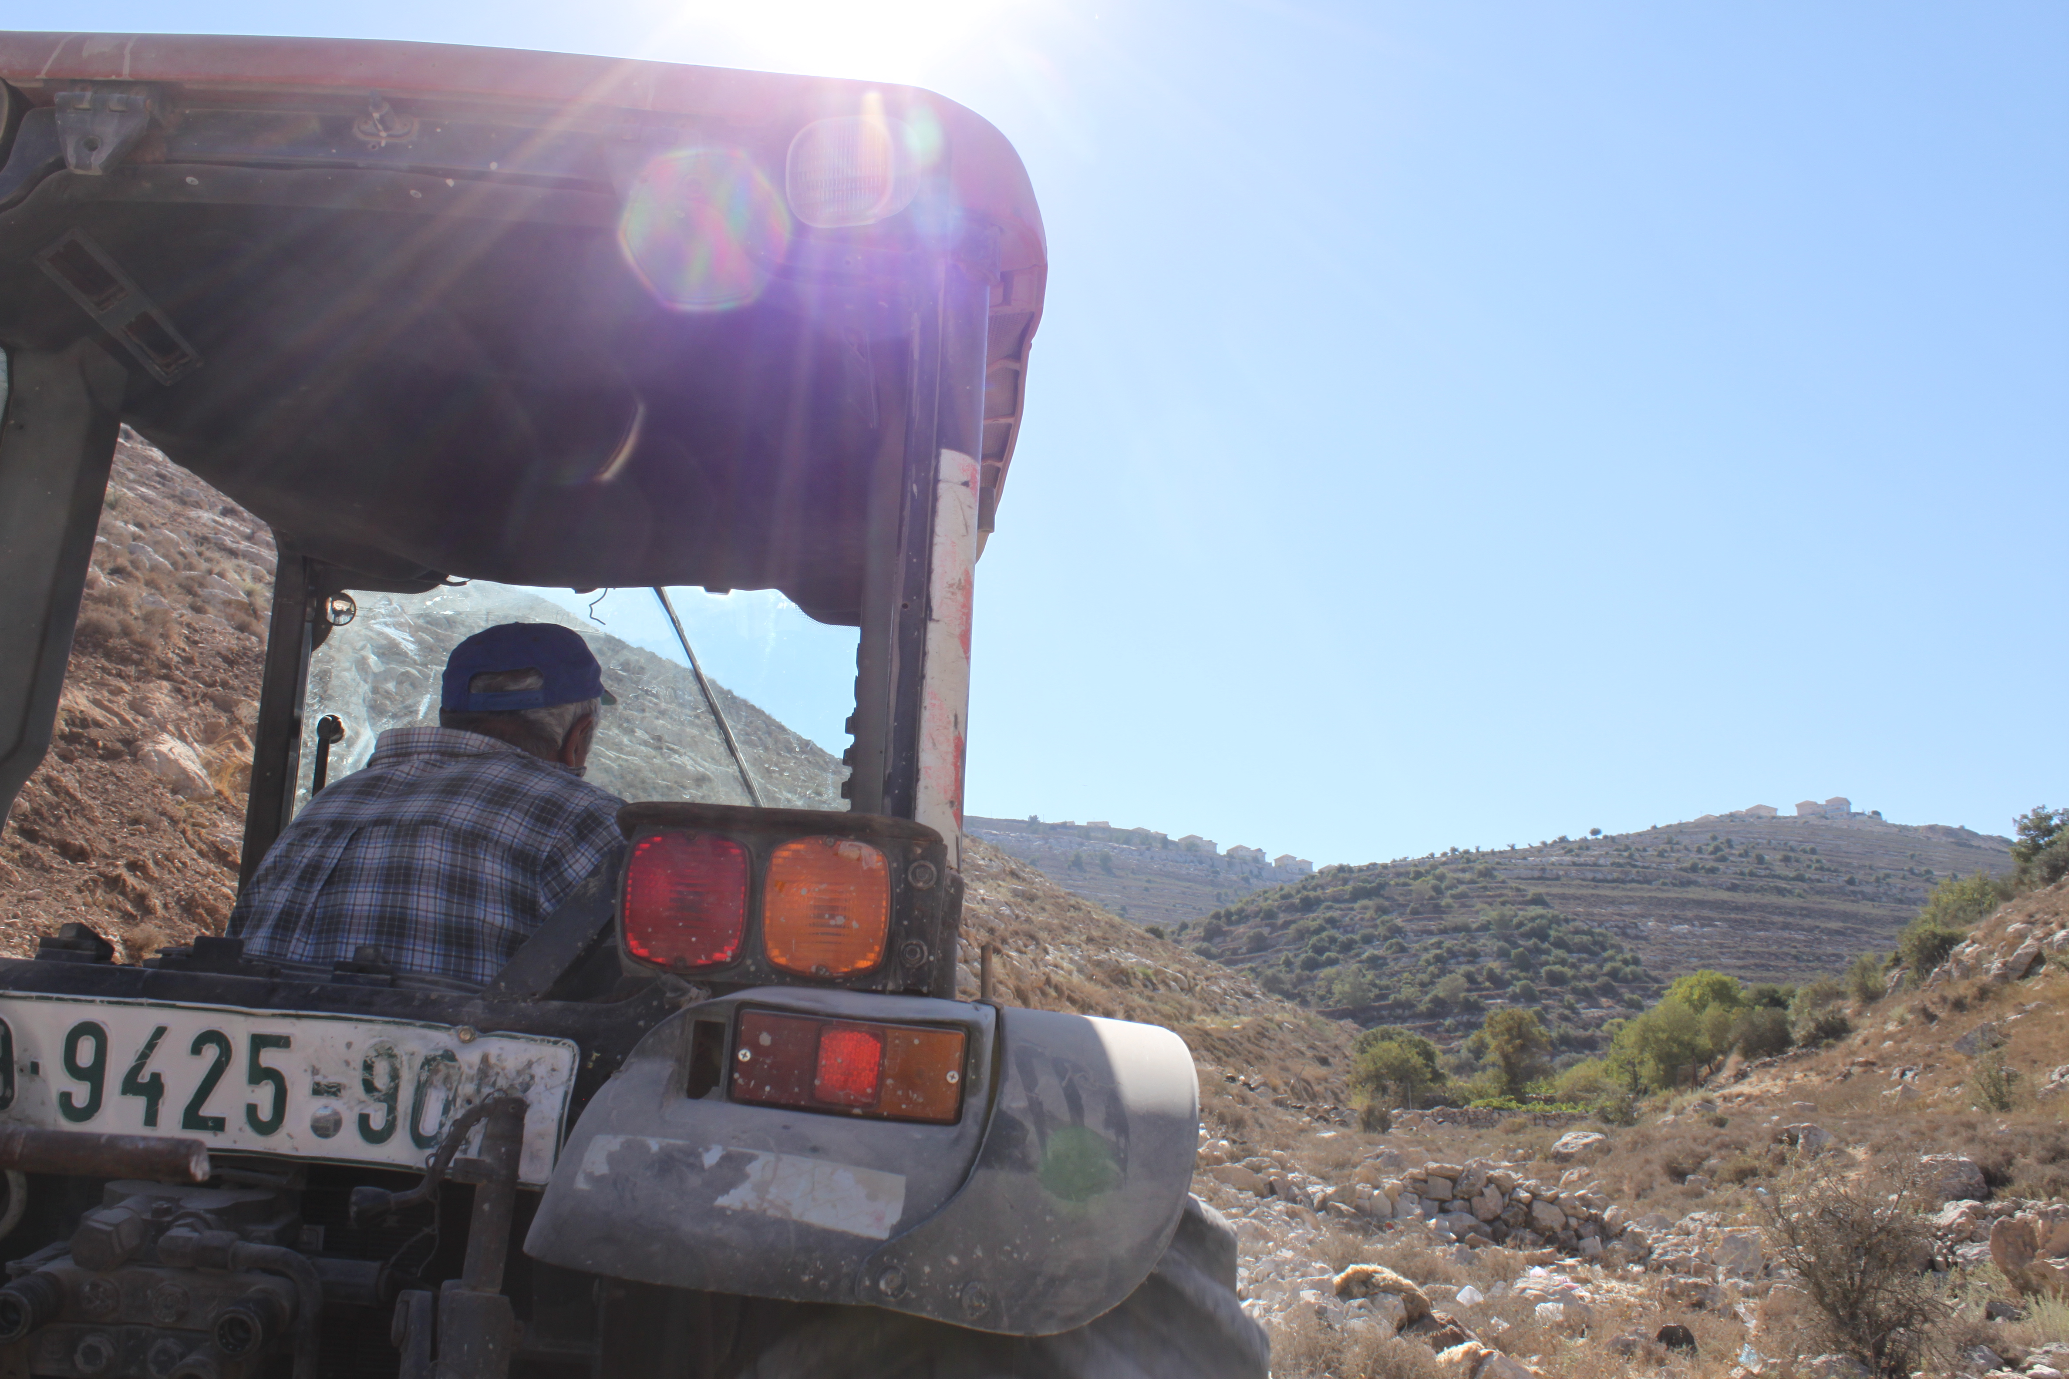

Slide 5
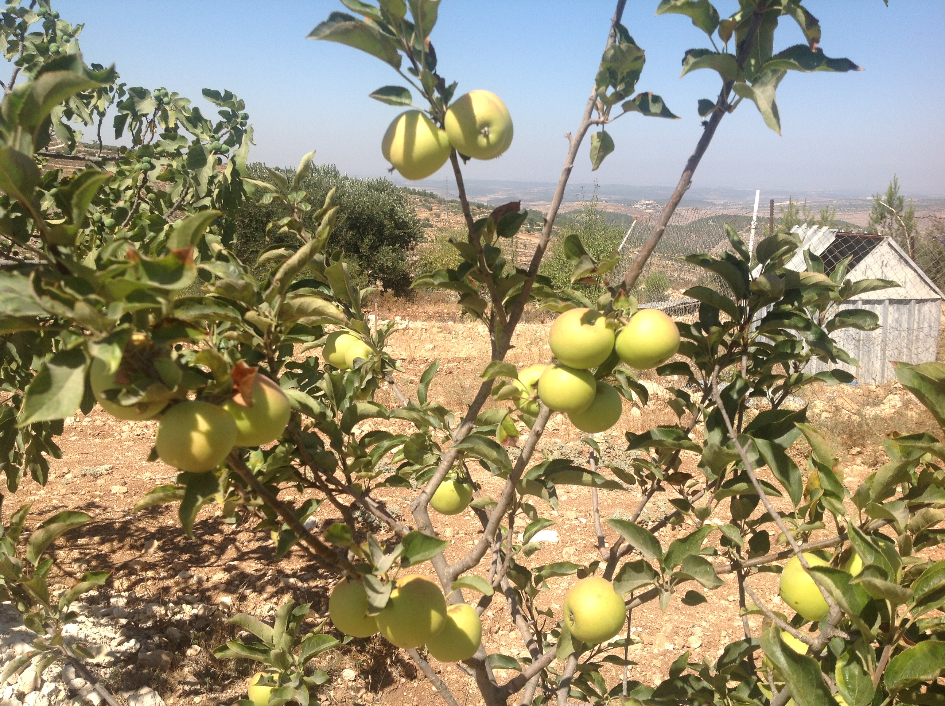
Notes:
Van oudsher is het familiebedrag een boomkwekerij. Al sinds 1916 kweekt en verzorgt de familie met liefde de fruit- en olijfbomen. ‘Het land is onze moeder’.

Slide 6
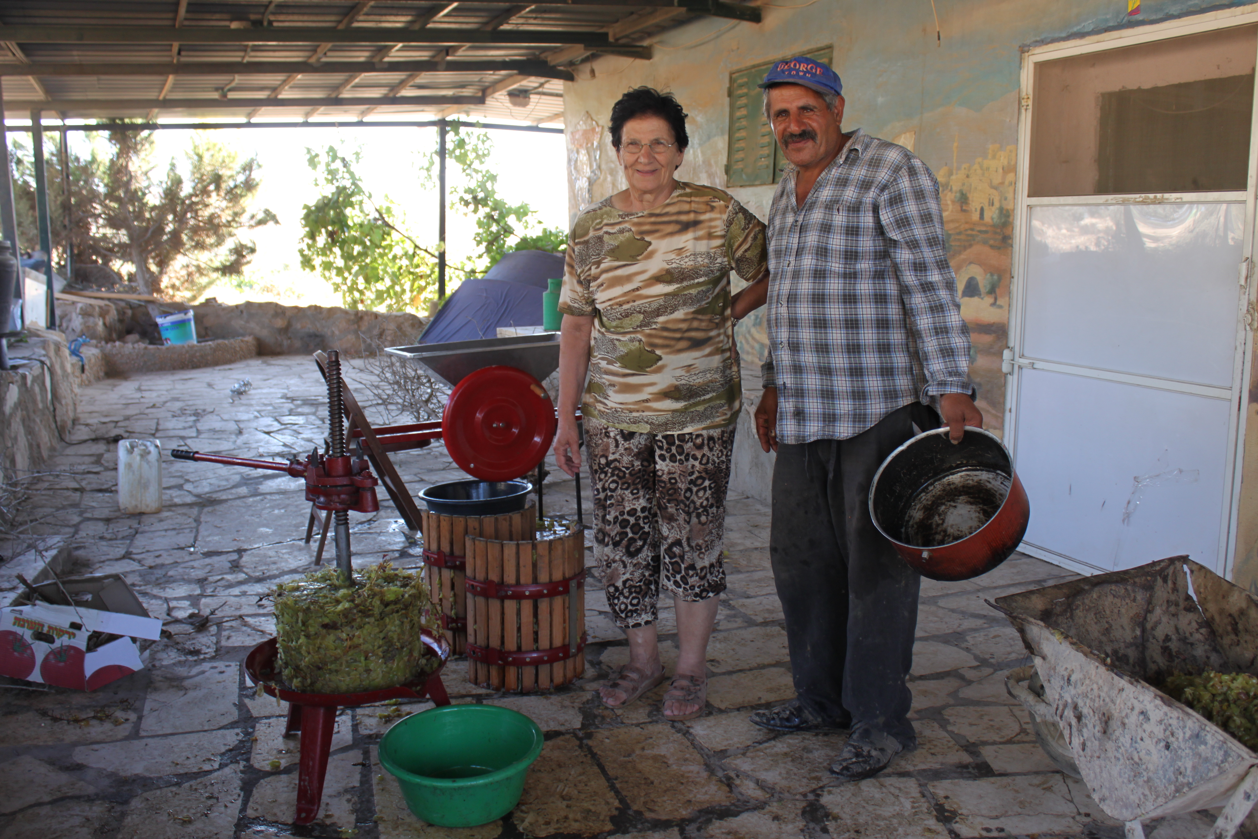
Notes:
Meladeh, de moeder van Daoud en Daher, is nog bijna dagelijks op de boerderij aanwezig, ondanks dat ze de 80 is gepasseerd. Daher, de oudste van de negen kinderen, is al van jongsafaan actief op het land.

Slide 7
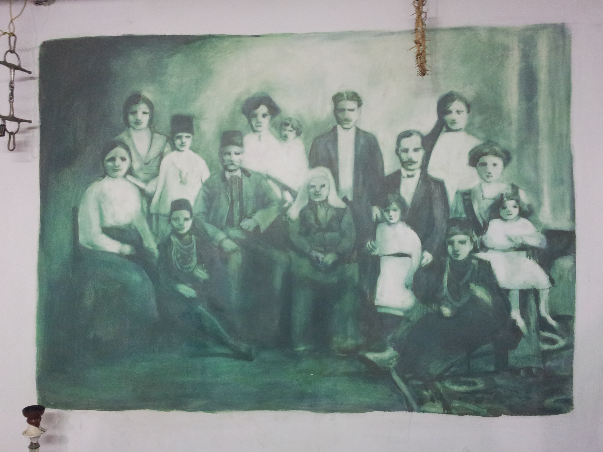
Notes:
Een oud familieportret.

Slide 8
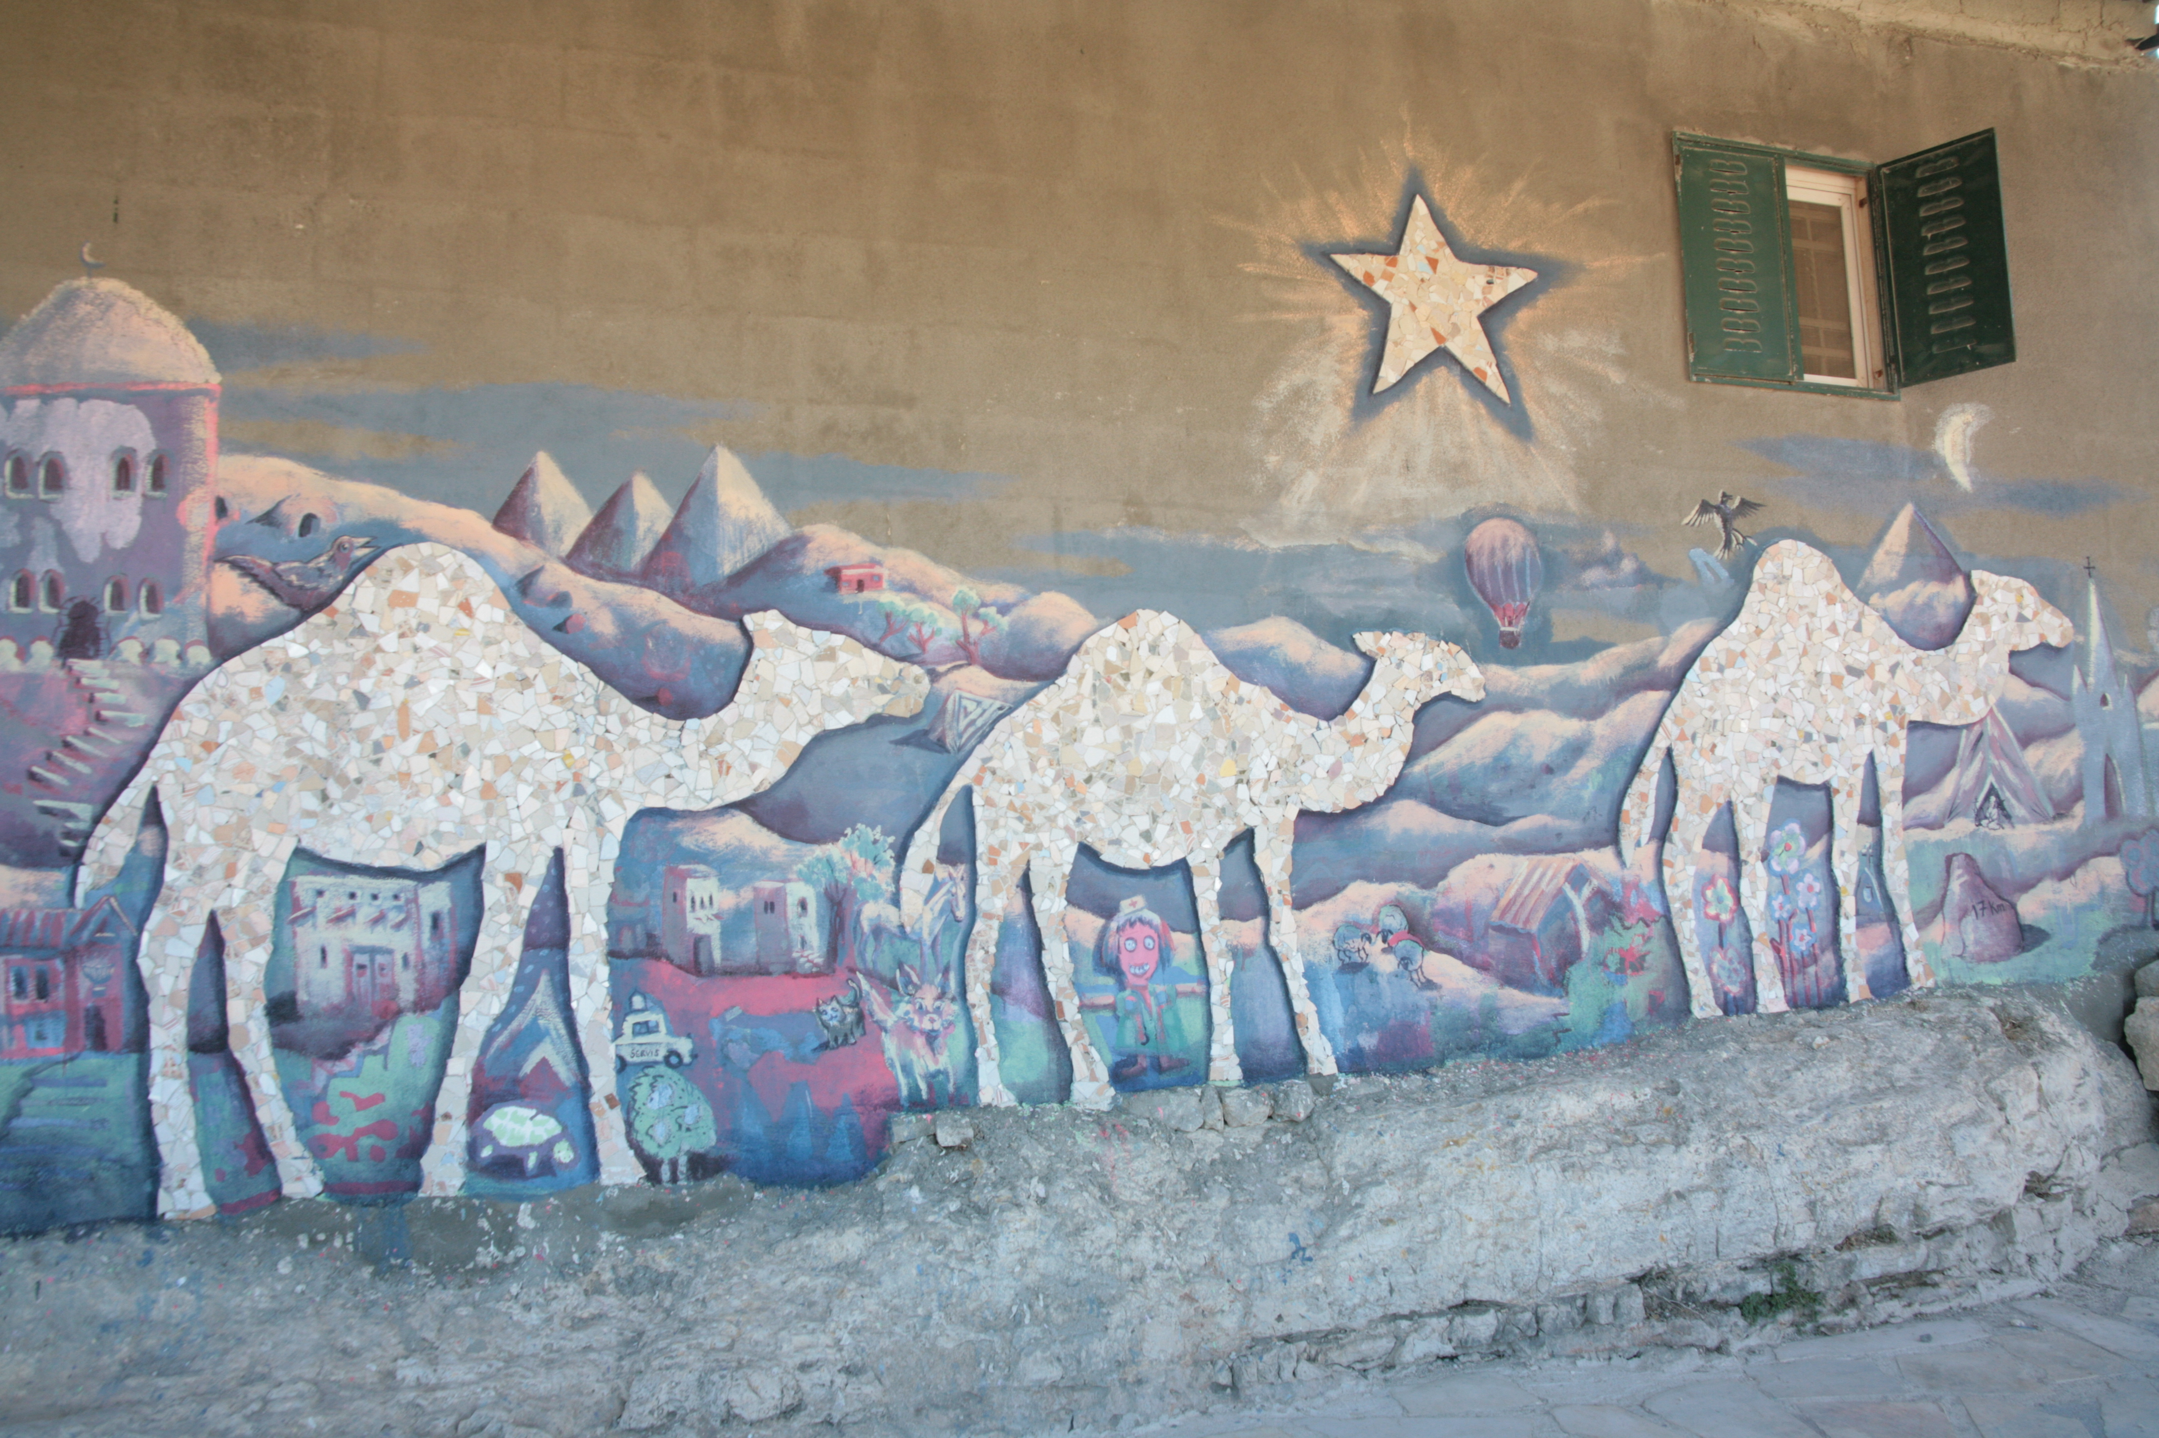

Slide 9
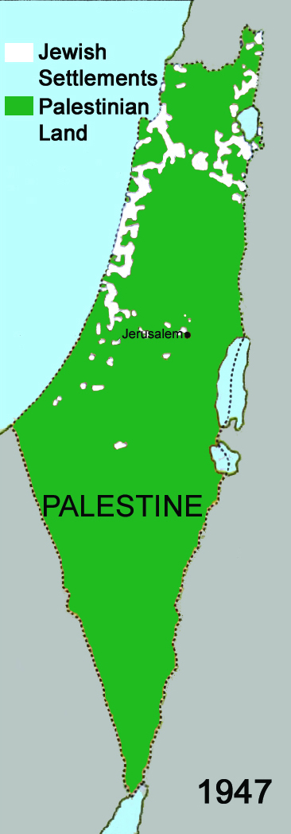
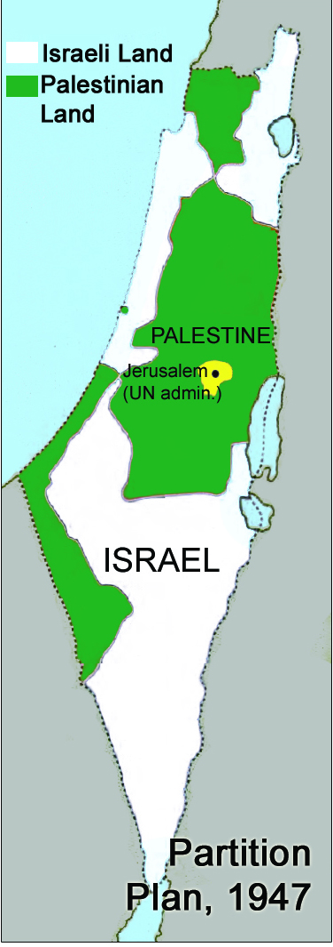
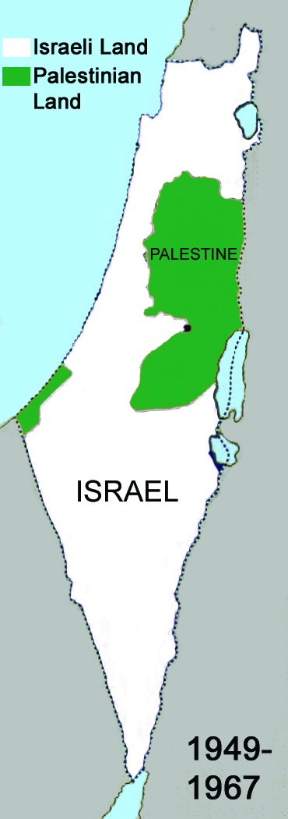
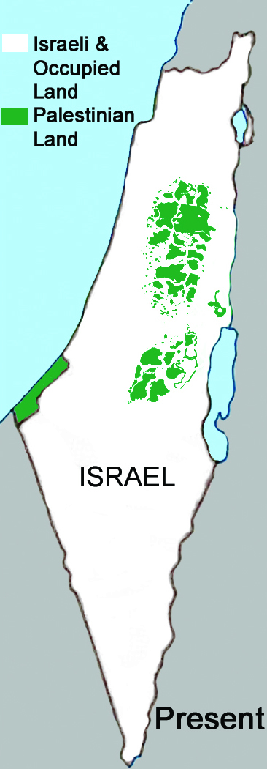
Notes:
Op deze vier kaartjes wordt zichtbaar dat het conflict in Israël / Palestina cirkelt rondom het land: steeds meer land van Palestijnen wordt door de Israëlische autoriteiten onteigend. Op het laatste kaartje is te zien dat veel land op de Westbank, dat oorspronkelijk toebehoorde aan Palestijnen, nu wordt gebruikt voor (de uitbreiding van) joodse nederzettingen.

Slide 10
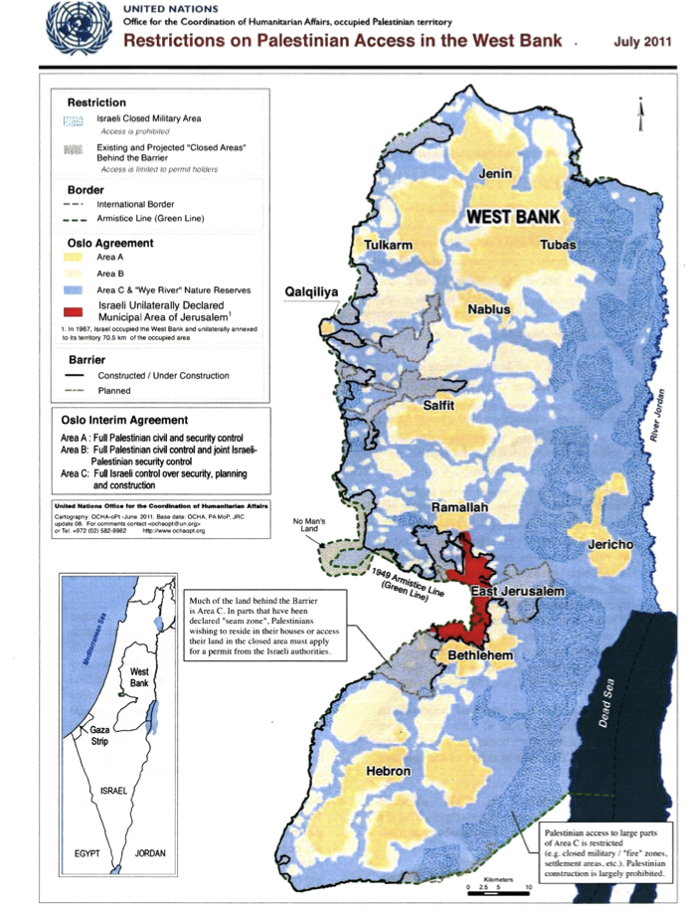
Notes:
Een overzichtskaartje van de Westbank, met een onderverdeling in A-, B-, C-,gebieden:
De A-gebieden (donkergeel) vallen onder het gezag van de Palestijnse autoriteiten
De B-gebieden (lichtgeel) vallen deels onder het gezag van de Palestijnse autoriteiten (civiele zaken) en deels onder het gezag van de Israëlische Militaire Autoriteiten (veiligheid).
De C-gebieden (blauw) vallen geheel onder het gezag van de Israëlische Militaire Autoriteiten. Hier bevindt zich ook Tent of Nations.

Slide 11
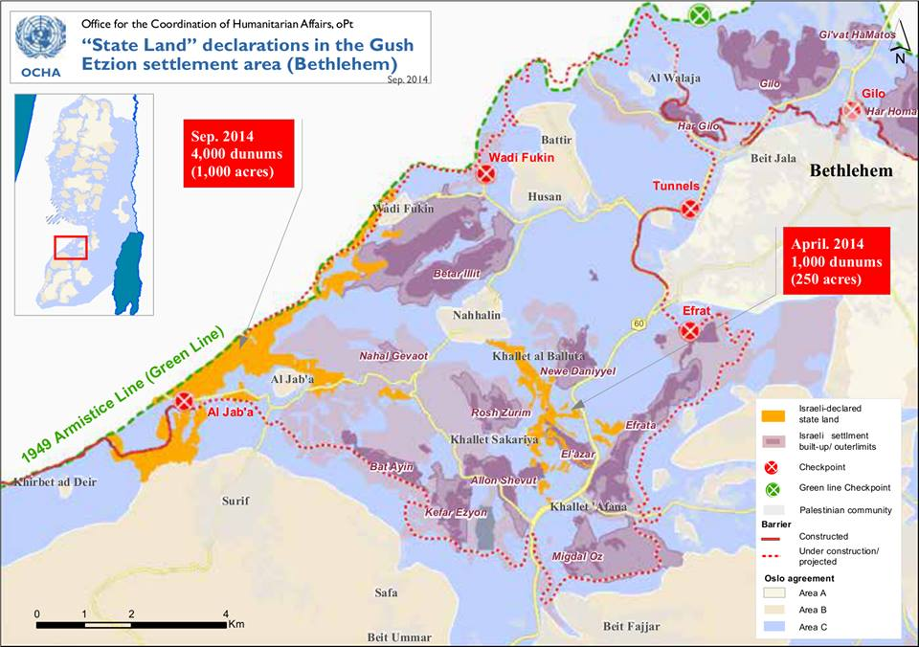
Tent of Nations Farm
Notes:
Tent of Nations, omringd door nederzetting (Gush Ezion block), met ernaast het Palestijnse dorpje Nahalin. Vlakbij de groene lijn, de internationaal erkende grens tussen Israël en Palestina.

Slide 12
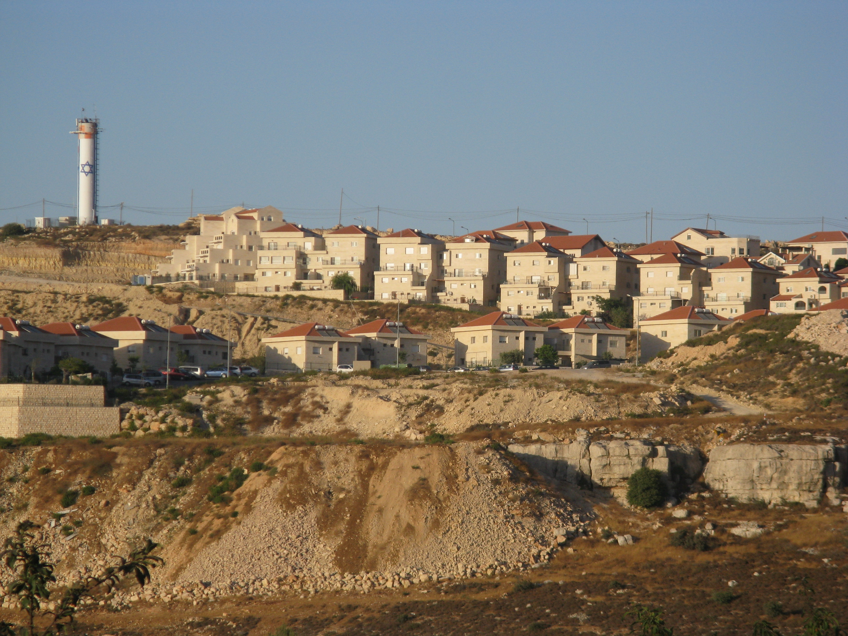
Notes:
Neve Daniel, één van de nederzettingen naast Tent of Nations.

Slide 13
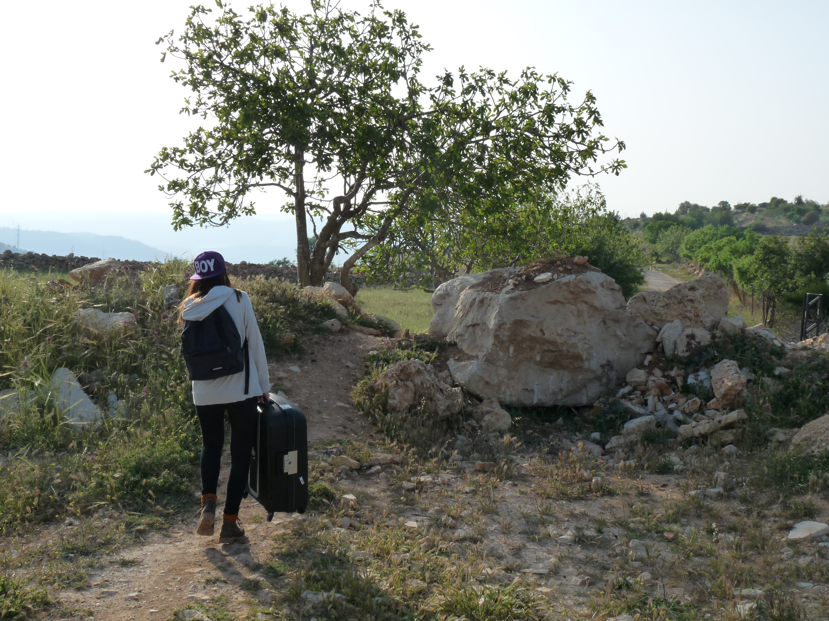
Notes:
Een Nederlandse vrijwilliger op weg naar Tent of Nations. De weg is afgezet door het Israëlische leger, om ‘veiligheidsredenen’.

Slide 14
Notes:
De familie Nassar heeft, net zoals de meeste Palestijnen in Gebied C, geen toegang tot stromend water en elektriciteit. Dit lost de familie op een creatieve manier op, door in de winter regenwater op te vangen, en zonnepanelen op het dak te plaatsen. Deze zonnepanelen hebben echter een afbraakbevel van het Israëlische leger.

Slide 15
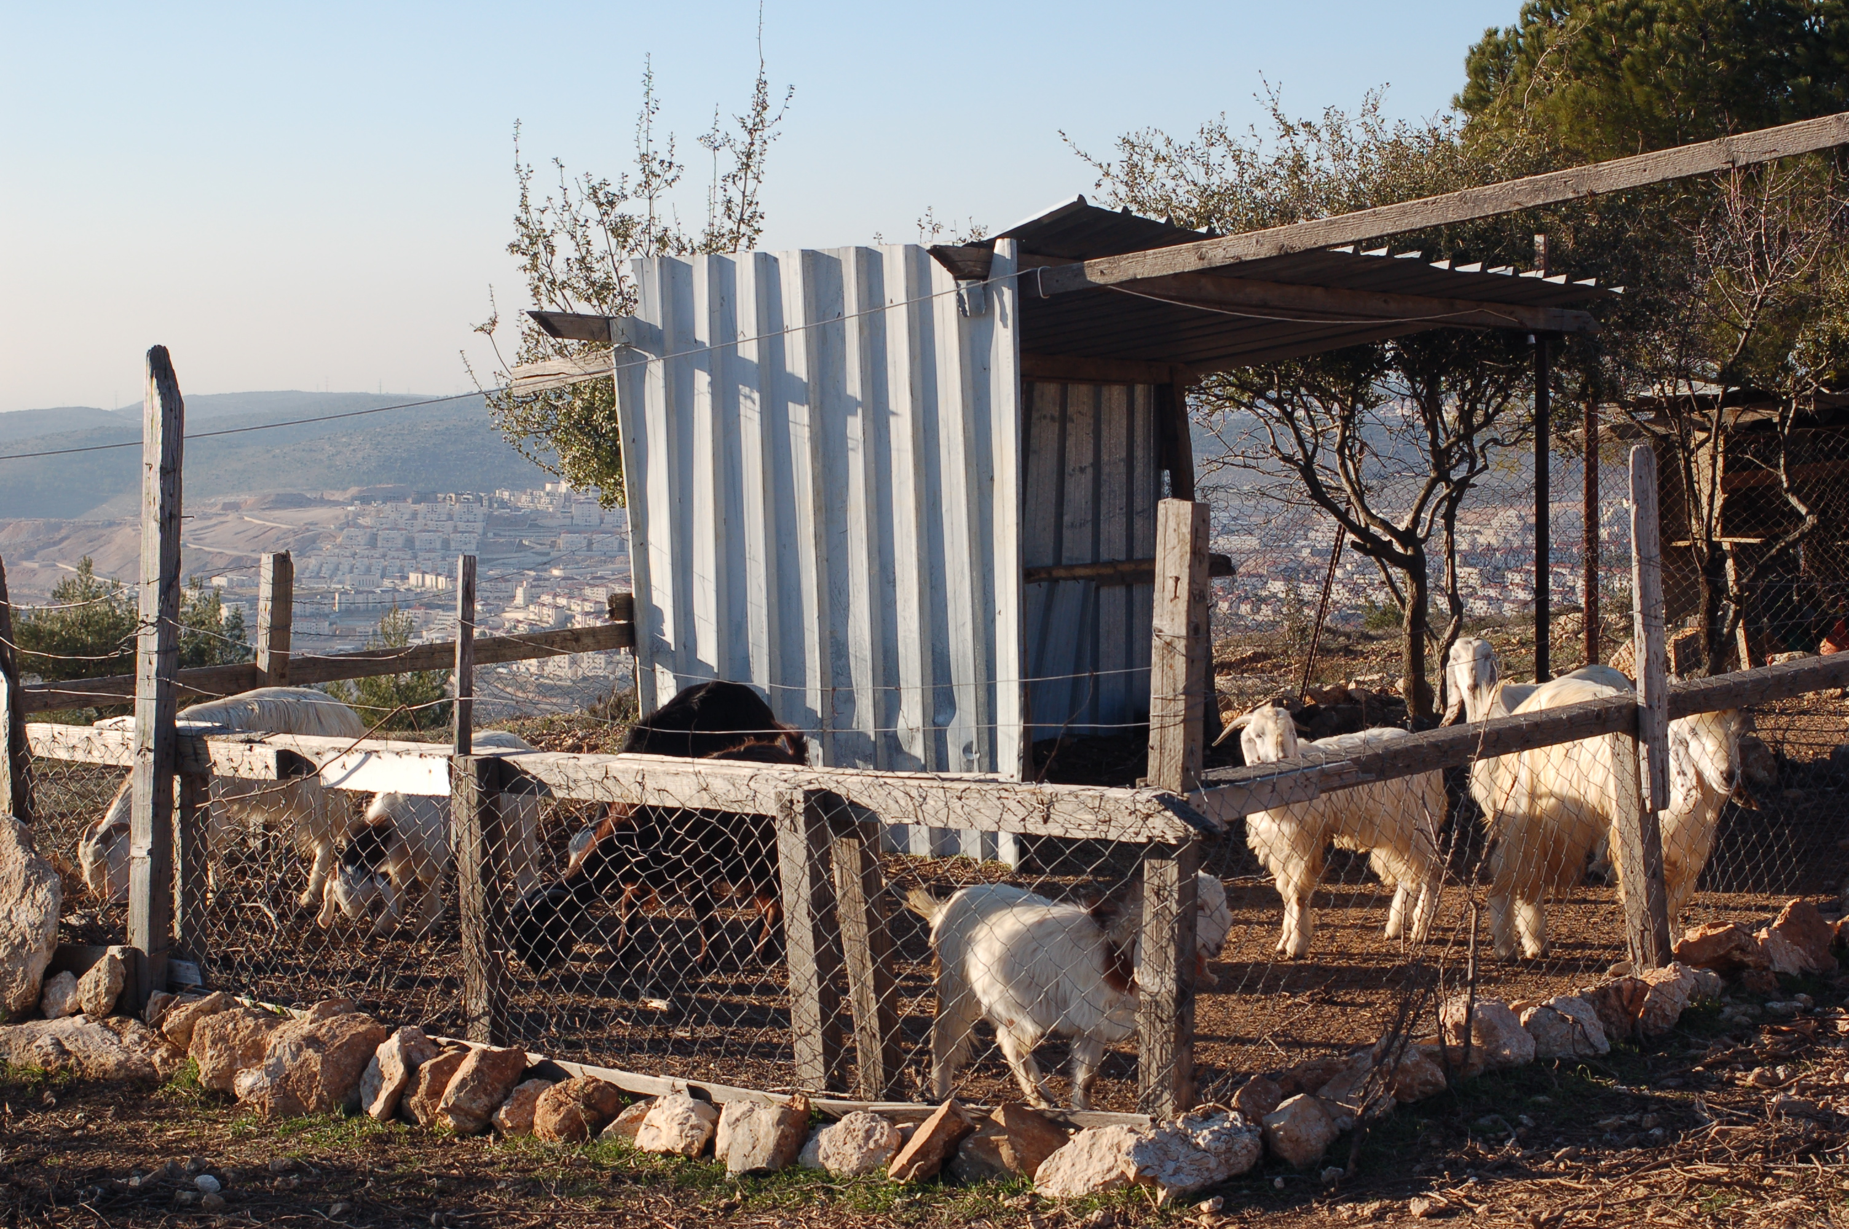
Notes:
Alle bebouwing en structuren op het terrein hebben een afbraakbevel van het Israëlische leger.

Slide 16
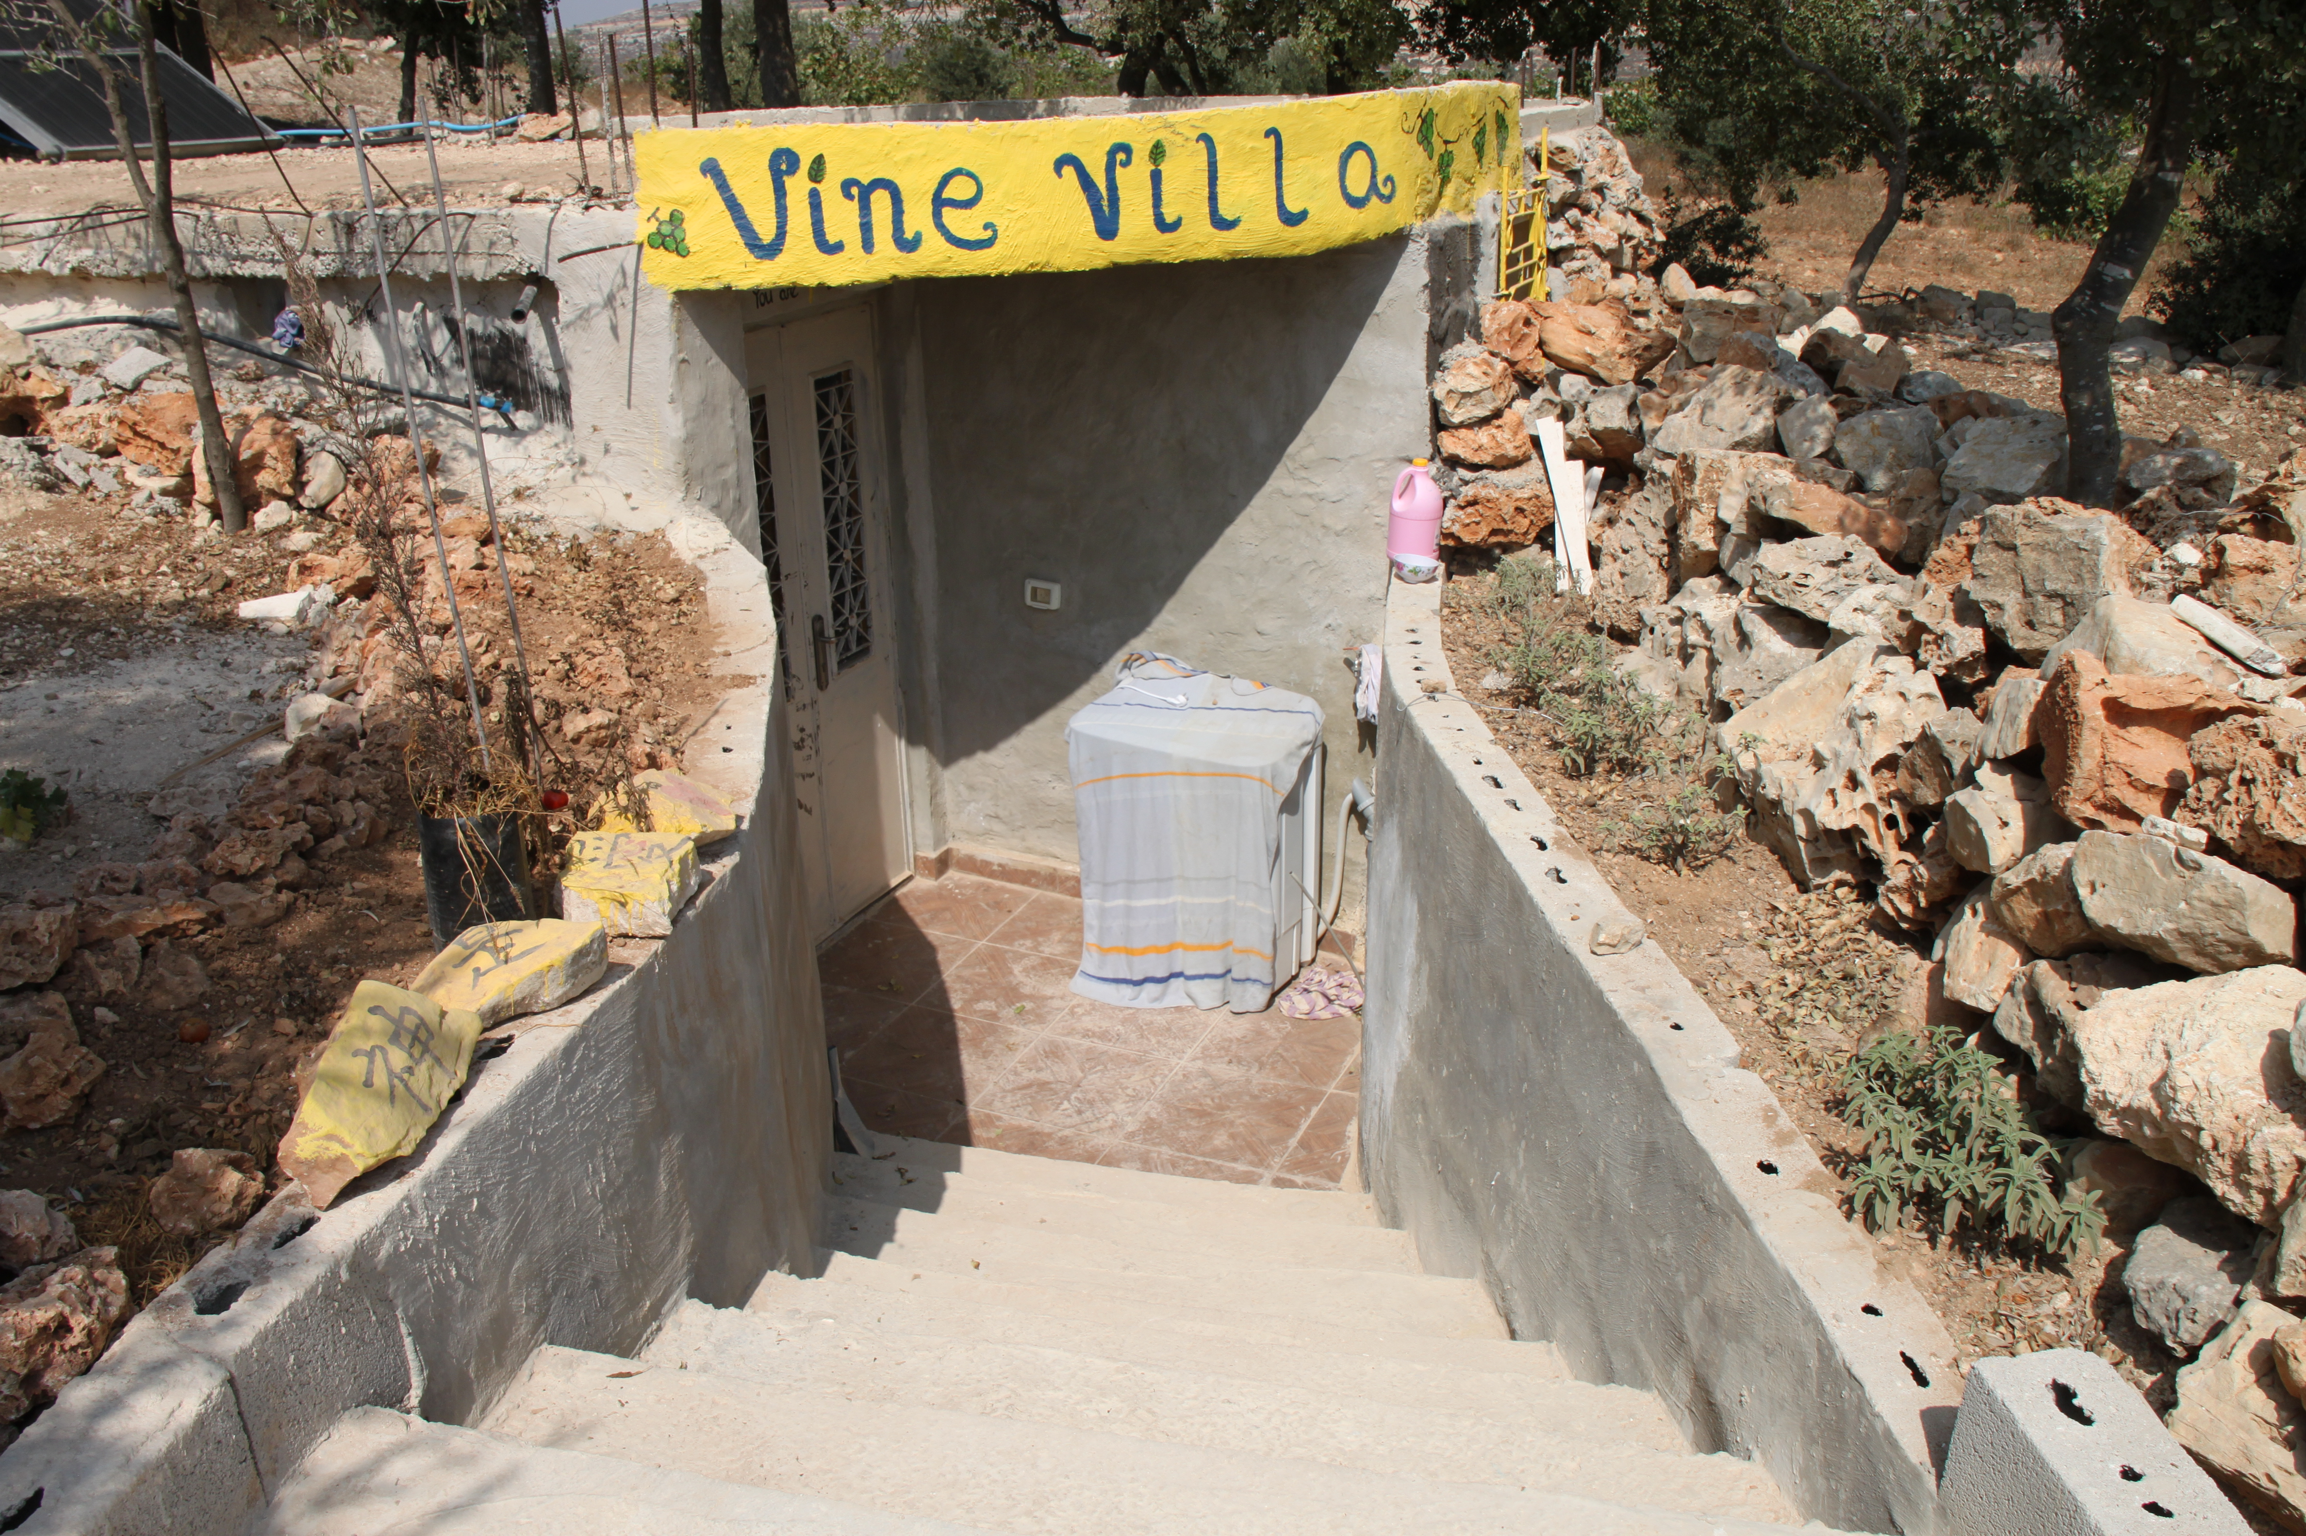
Notes:
Bouwen boven de grond mag niet, daarom bouwt men onder de grond.

Slide 17
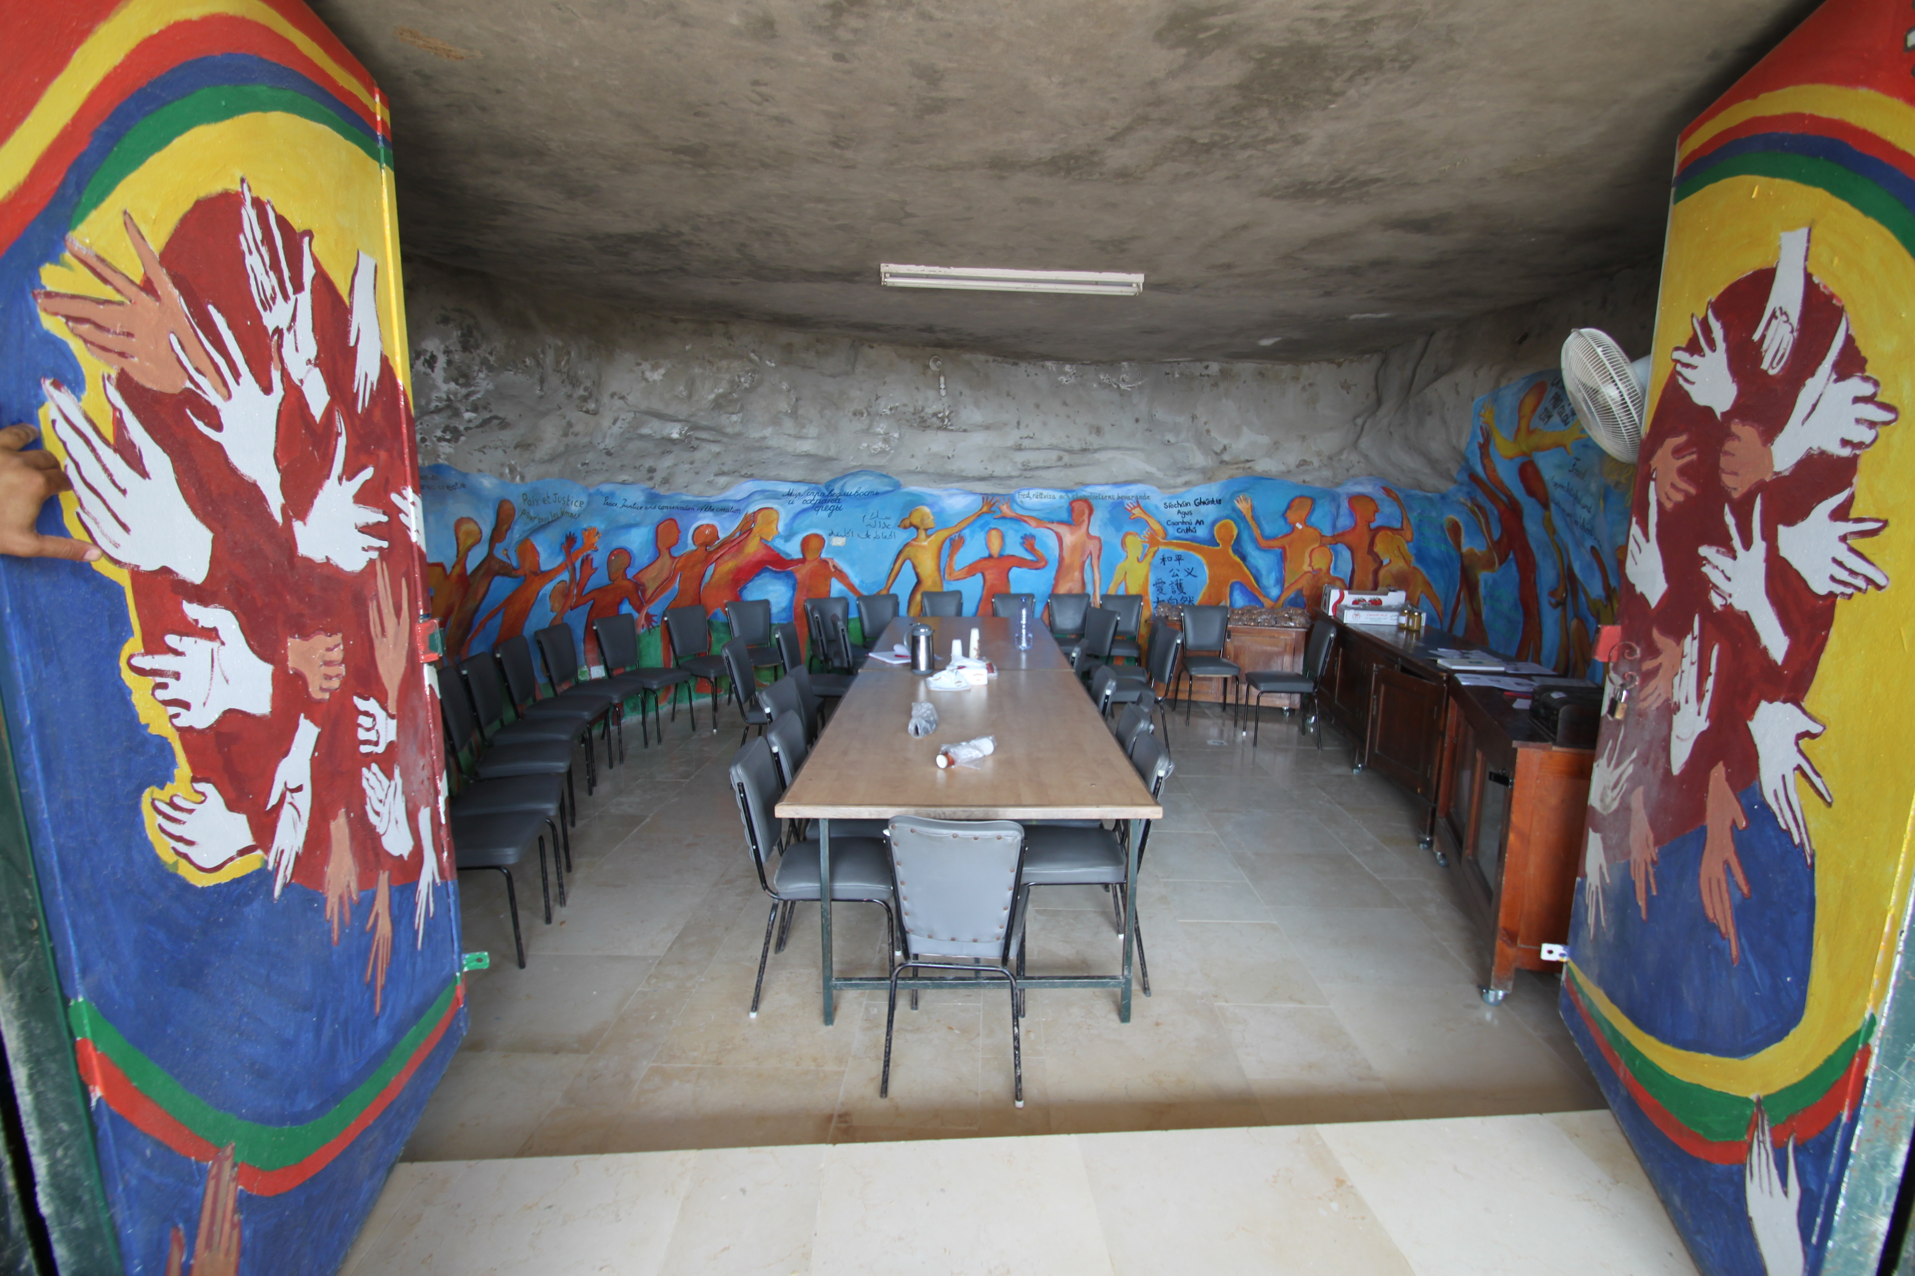
Notes:
Ook alle ondergrondse grotten, zoals deze ‘Meeting Cave’ moeten echter afgebroken worden.

Slide 18
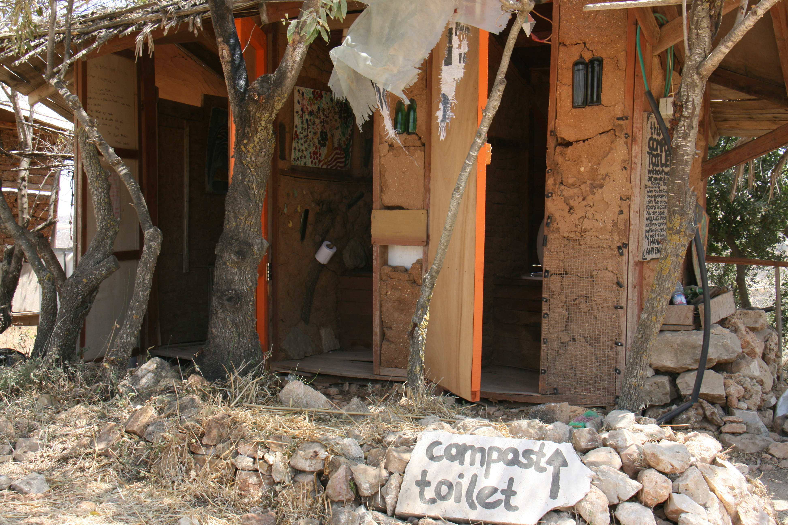
Notes:
Omdat er geen stromend water is, gebruikt men composttoiletten.

Slide 19
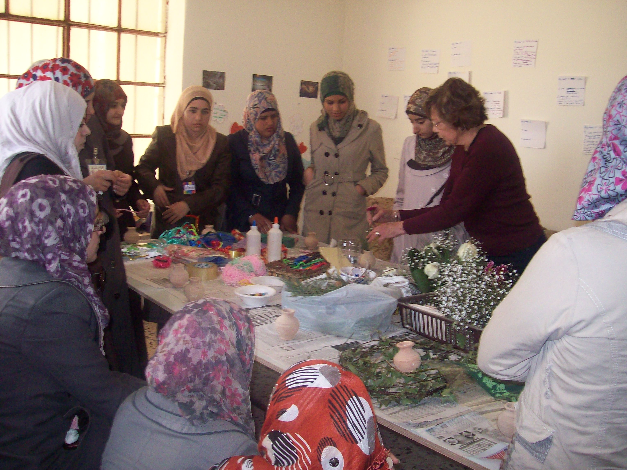
Notes:
De familie Nassar probeert haar frustratie om te zetten in constructieve acties. Eén van de programma’s die ze doet, is het organiseren van workshops voor Palestijnse vrouwen in het buurdorp in Nahalin. Als Palestijns-christelijke familie investeert men zo ook actief in de relatie met de moslimburen.

Slide 20
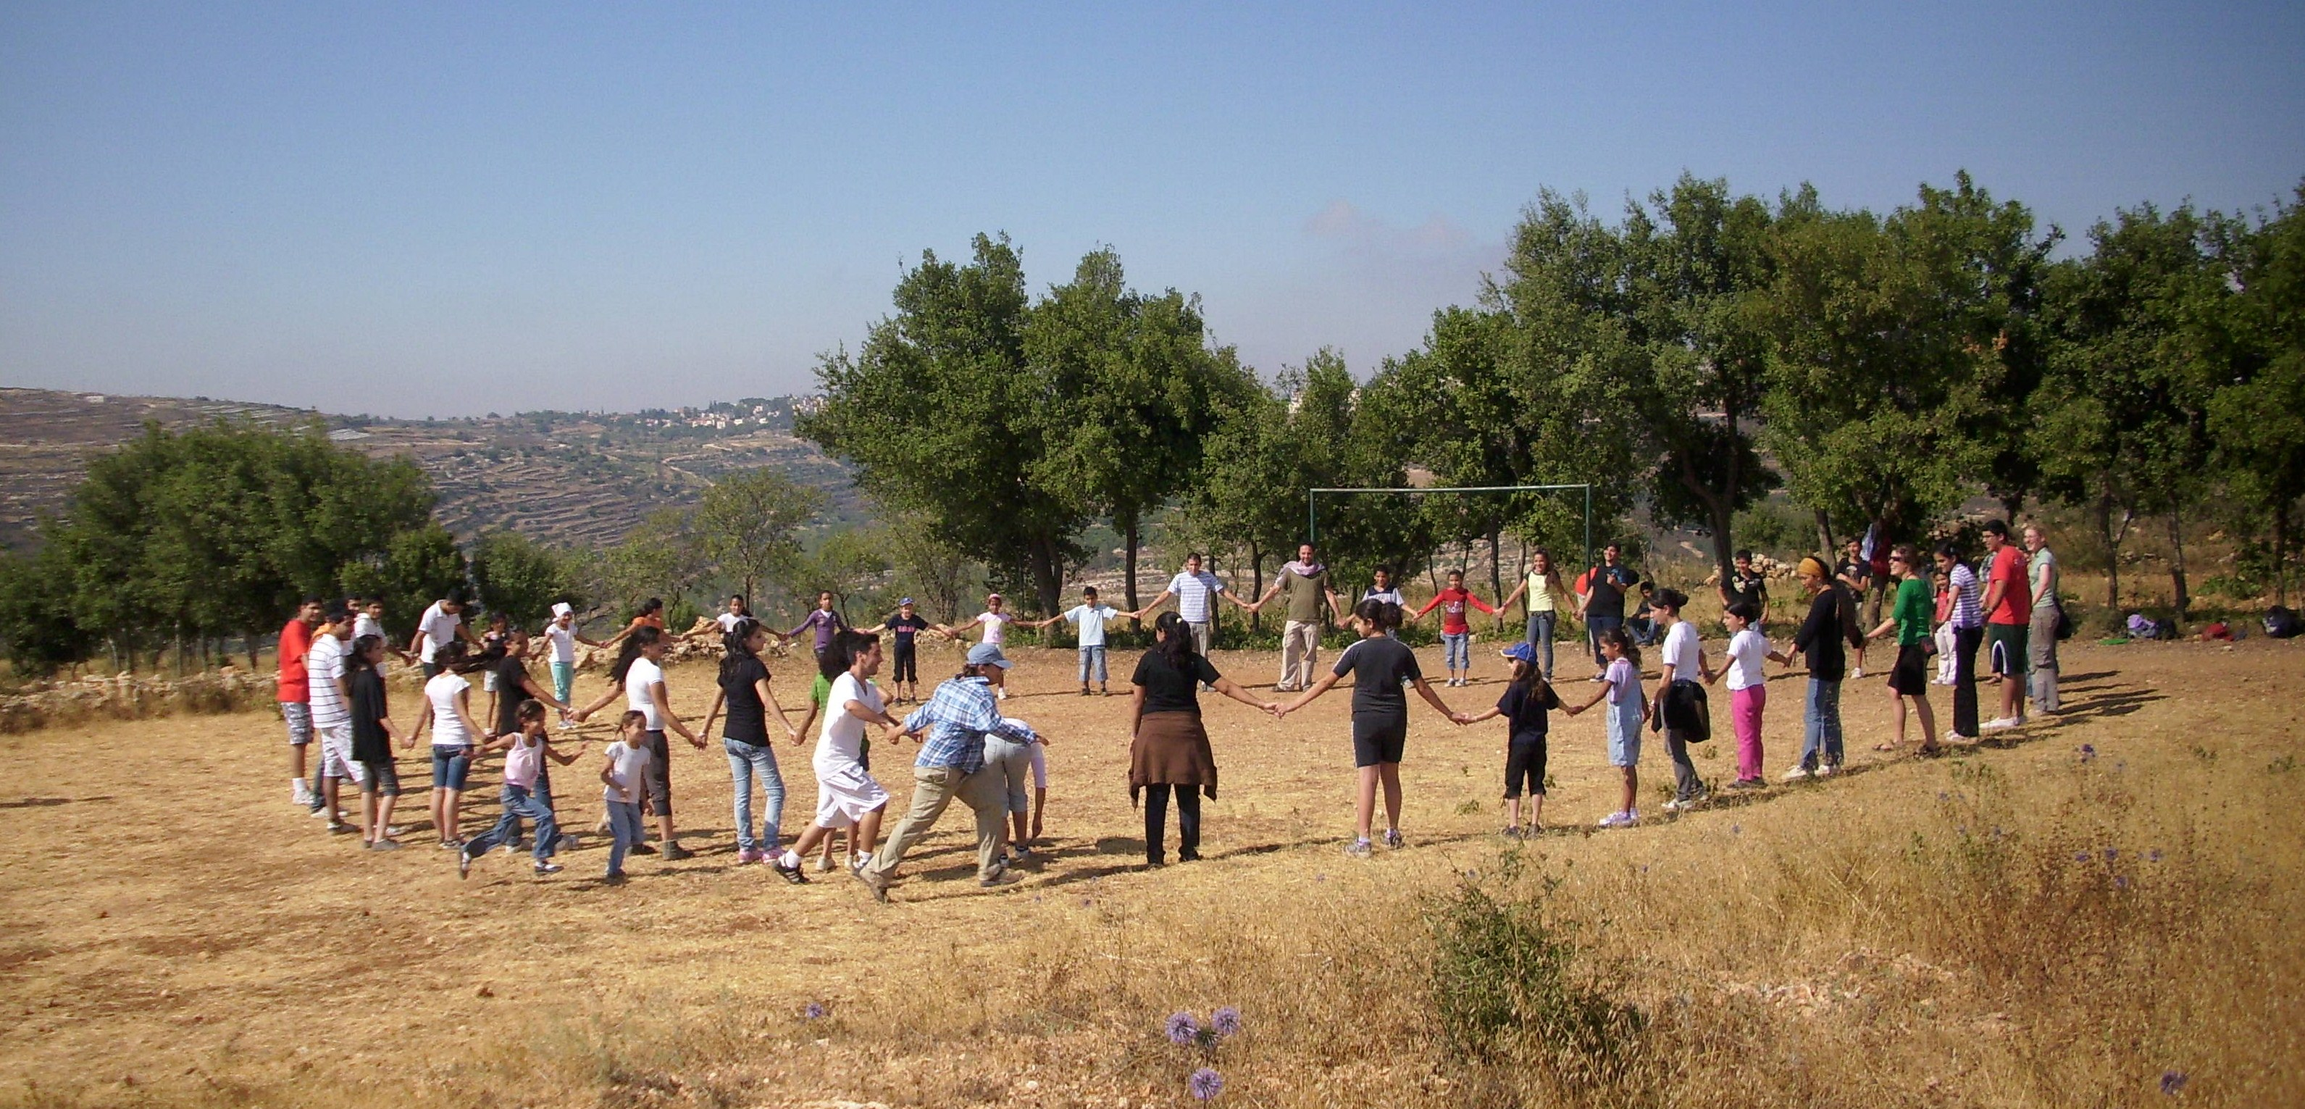
Notes:
Iedere zomer komen 40 á 50 Palestijnse kinderen uit Bethlehem en de vluchtelingenkampen naar Tent of Nations voor een programma van sport, spel en workshops. Kinderen hebben zo niet alleen ontspanning en afleiding, maar zij leren ook om zelf verantwoordelijkheid te nemen voor hun situatie.

Slide 21
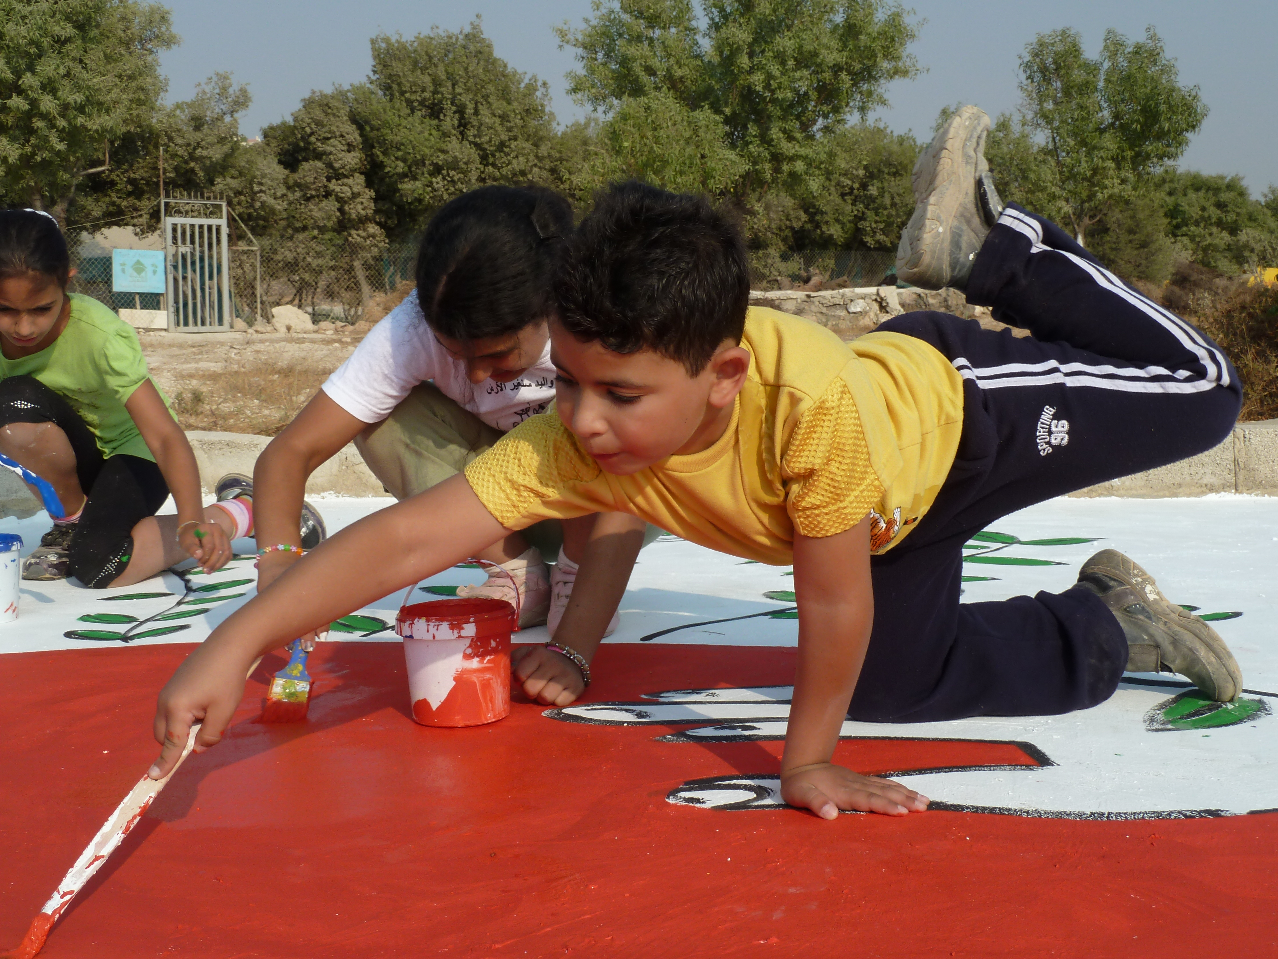

Slide 22
Notes:
Buitenlandse vrijwilligers zijn heel belangrijk voor Tent of Nations. Niet alleen helpen zij mee met het praktische werk op de boerderij, hun aanwezigheid zorgt ook voor bescherming. Sinds er buitenlanders aanwezig zijn, zijn er geen fysieke aanvallen meer geweest van kolonisten.

Slide 23
Notes:
De vrijwilligers komen van over de hele wereld, maar vooral uit West-Europa. Een groeiend aantal komt uit Nederland.

Slide 24
Notes:
Buitenlandse groepen komen op bezoek om te leren over de situatie en levenshouding van de familie Nassar. Zij kunnen een boom planten, als teken van hoop.

Slide 25
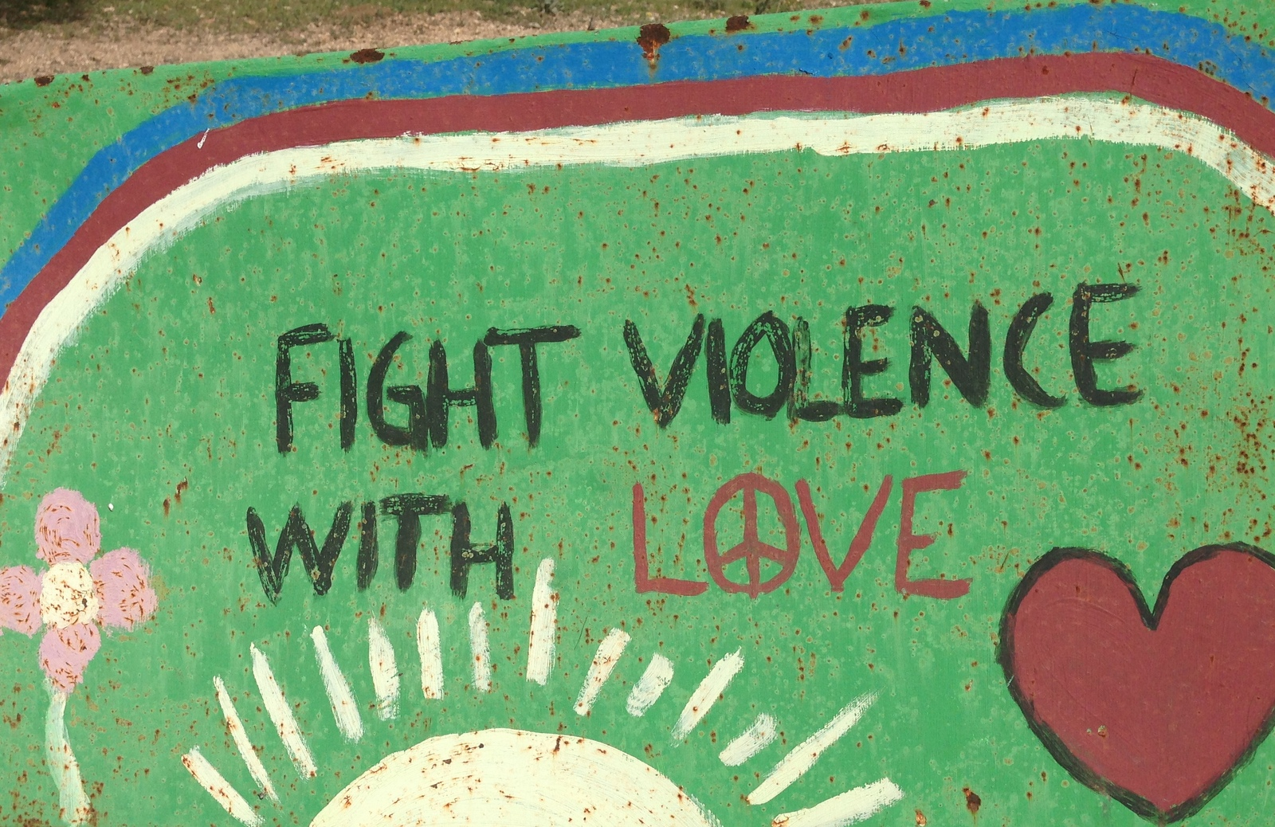
Notes:
Het is een grote uitdaging, maar de familie Nassar brengt het dagelijks in praktijk: Fight Violence with Love.

Slide 26
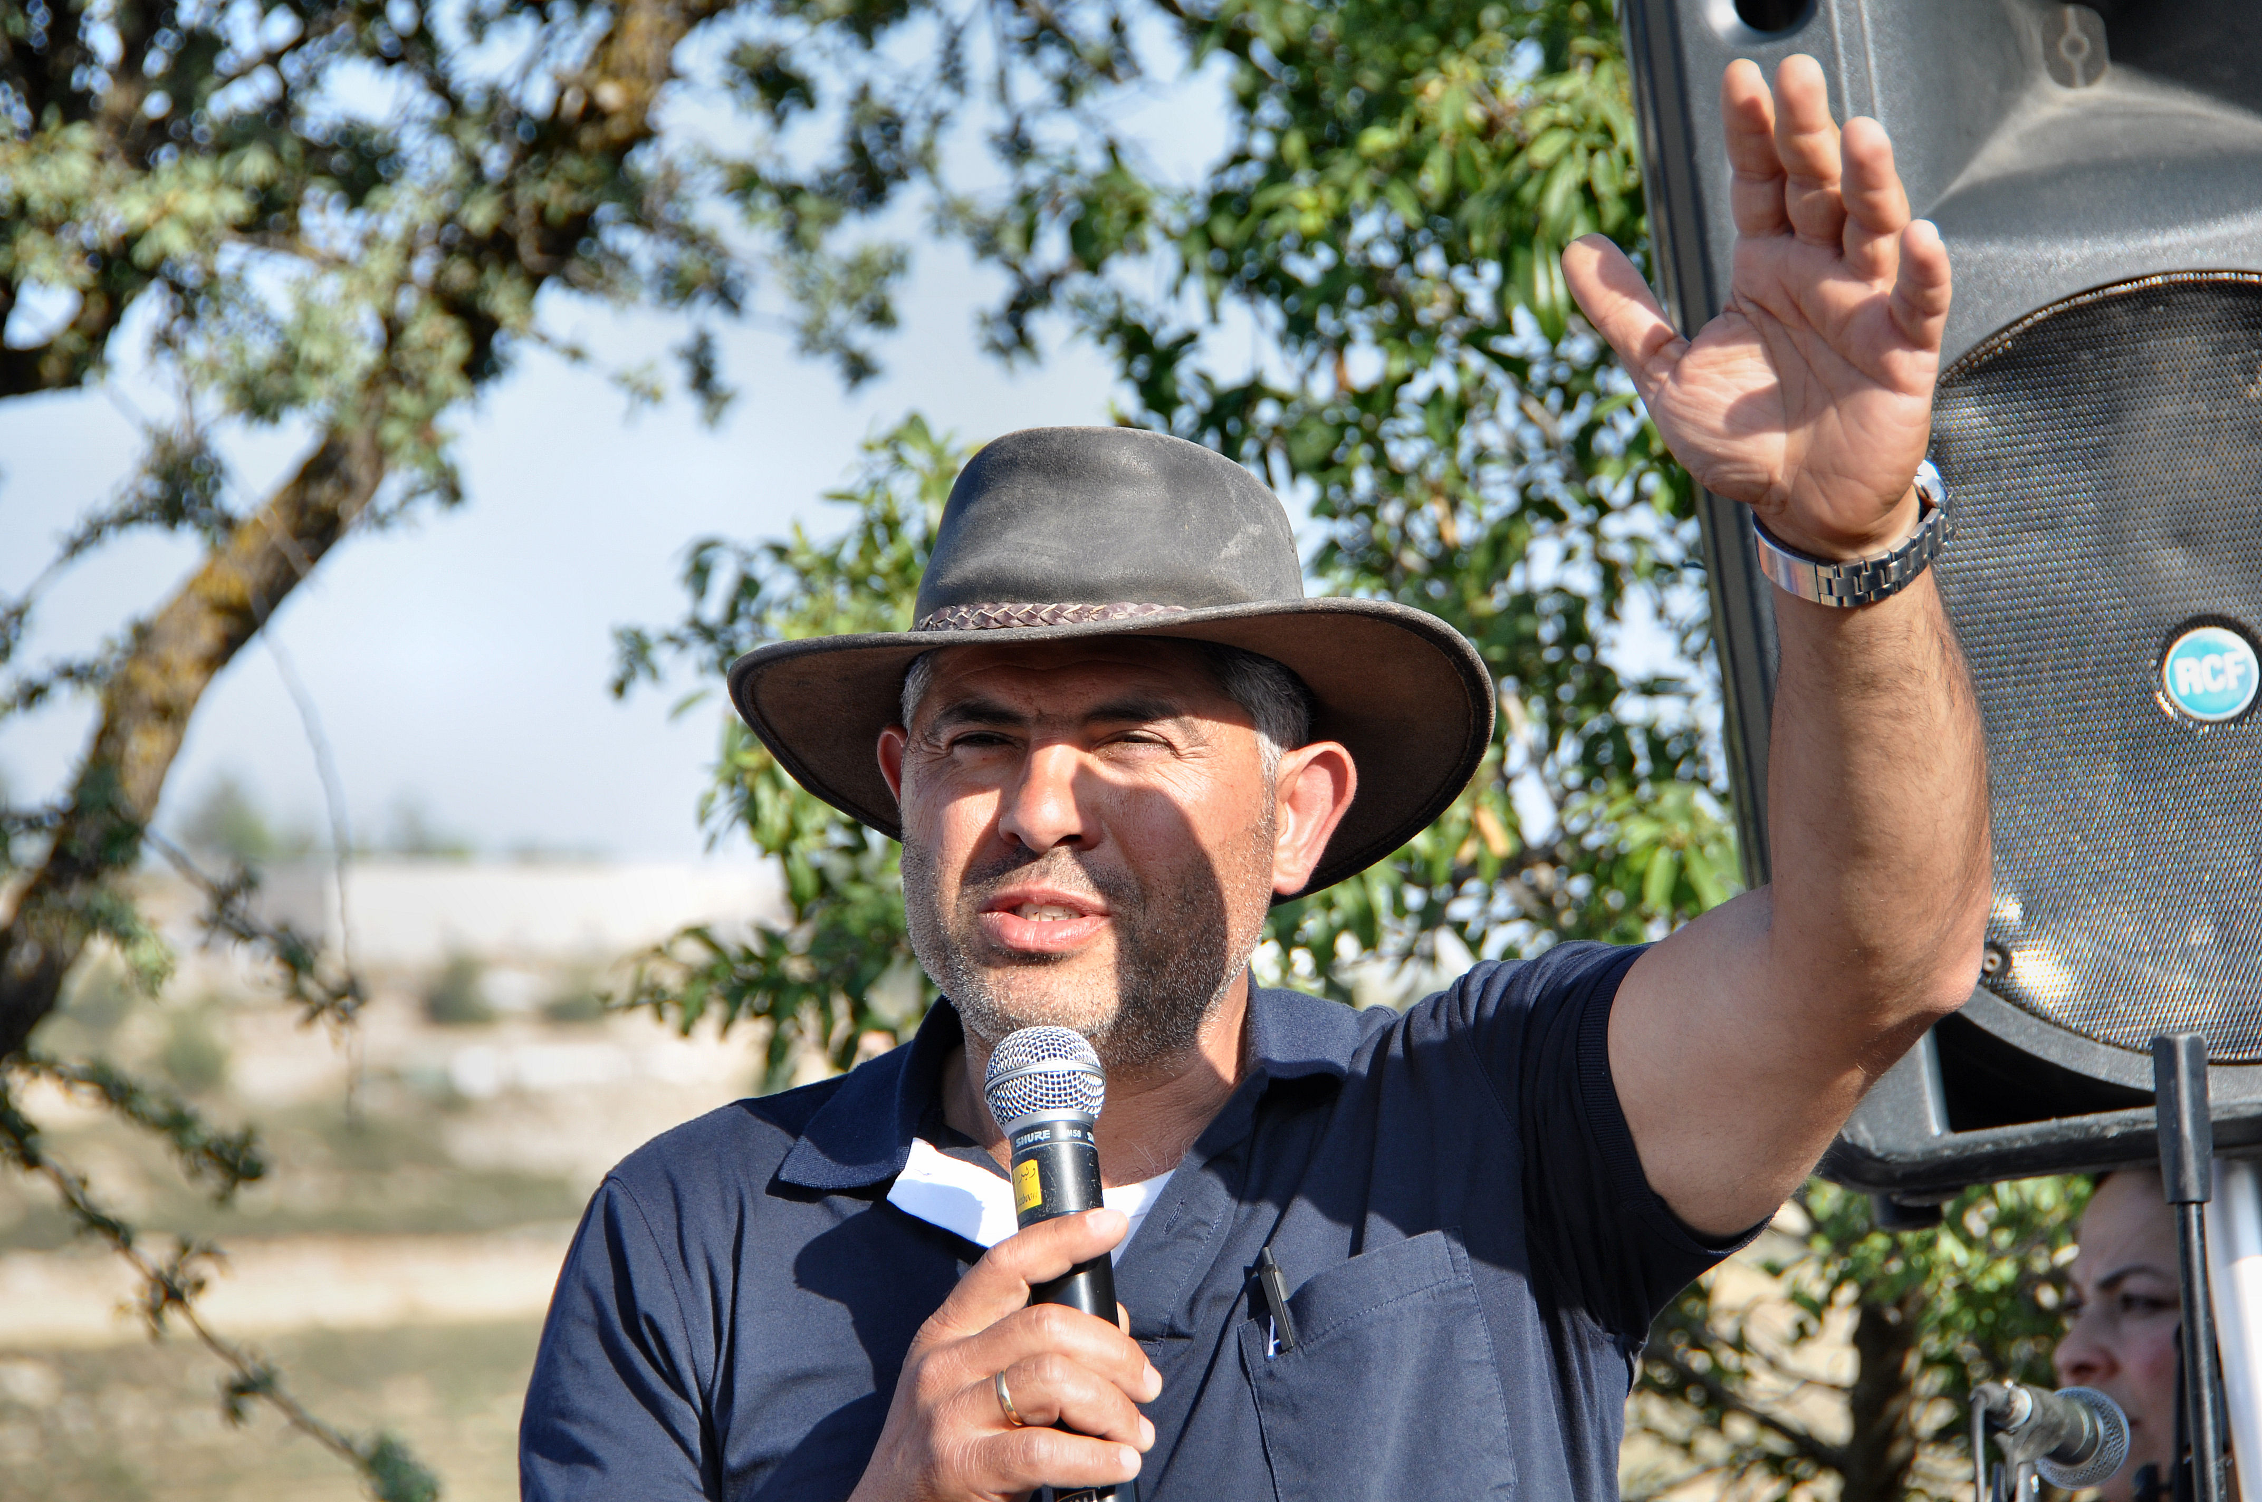
Notes:
De familie Nassar weet zich bemoedigd door het feit dat er wereldwijd mensen en groepen in solidariteit en vriendschap om hen heen staan. Ook vanuit Nederland kunnen wij ons steentje bijdragen!

